Slide 1
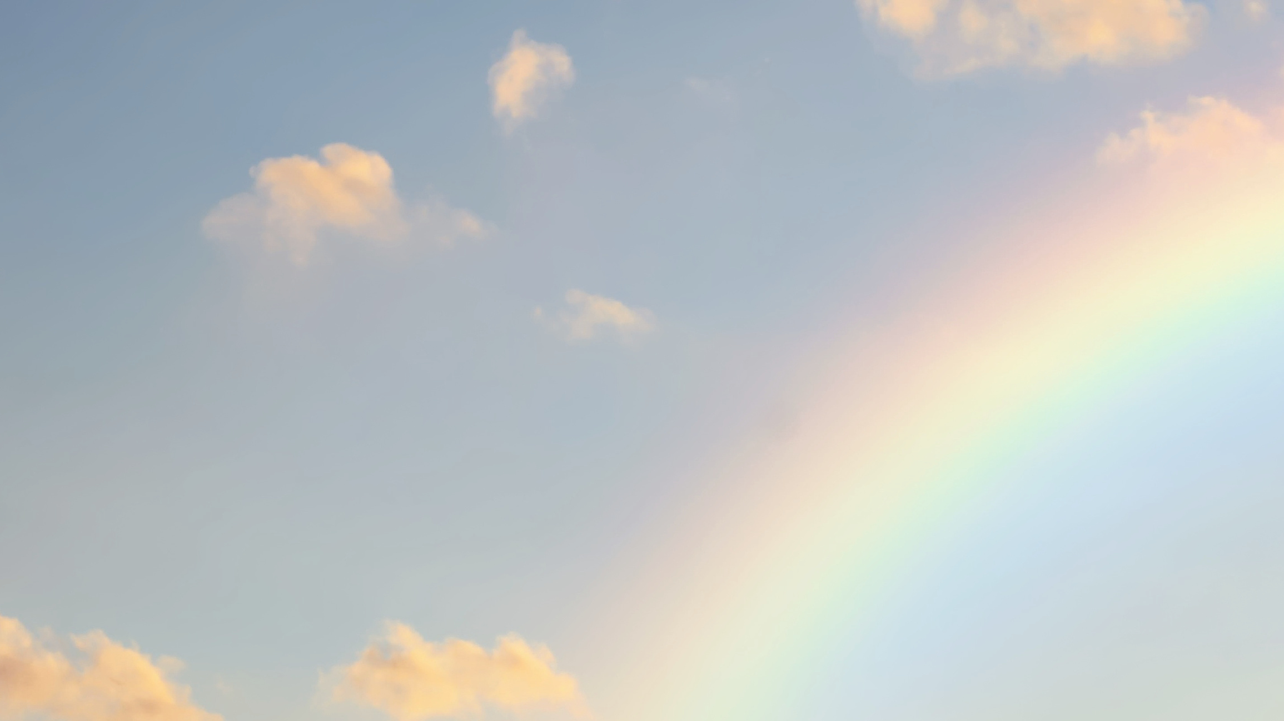
Природный календарь
время года
число
месяц
день недели
температура воздуха
погода
деревья
одежда
стихотворения

Slide 2

Карточки "время года"
зима
весна
лето
осень

Slide 3

Карточки "месяц"
декабрь
март
июнь
январь
апрель
июль
февраль
май
август
сентябрь
октябрь
ноябрь

Slide 4

Карточки "число"
1
2
3
4
5
6
7
8
9
11
12
13
14
15
16
10
17
18
19
21
20
22
23
24
25
26
27
30
31
28
29

Slide 5

Карточки "температура воздуха"
1
2
3
4
5
6
7
8
9
11
12
13
14
15
16
10
17
18
19
21
20
22
23
24
-
27
0
+
25
26
28
29

Slide 6

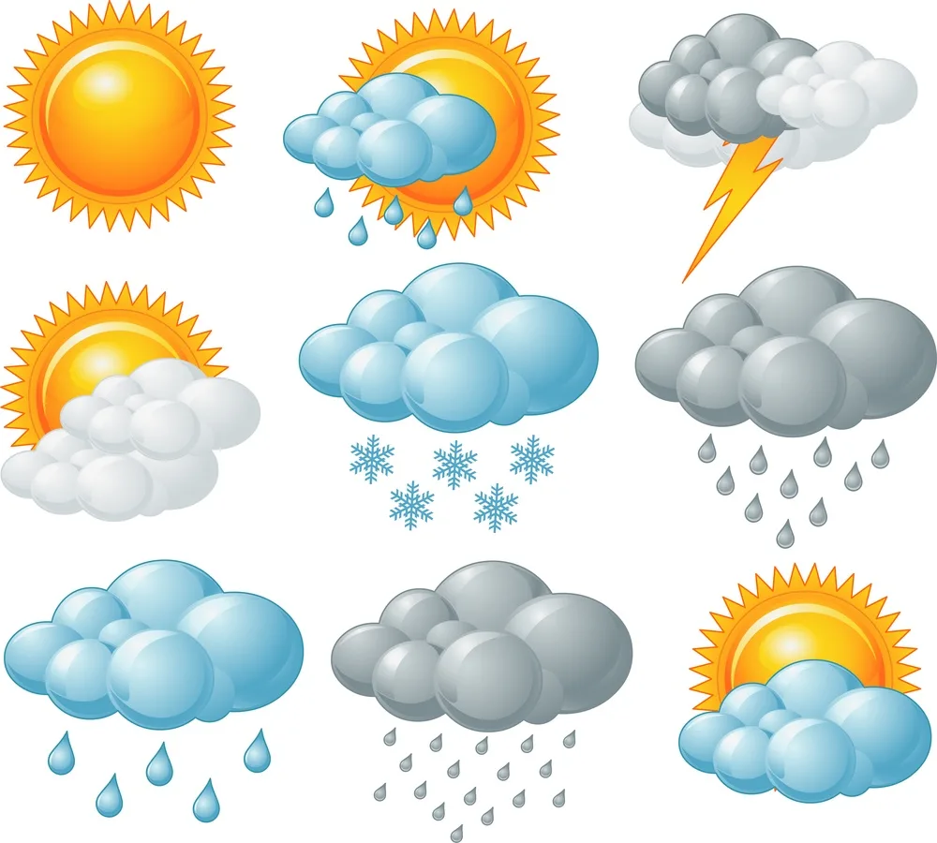
Карточки "погода"

Slide 7

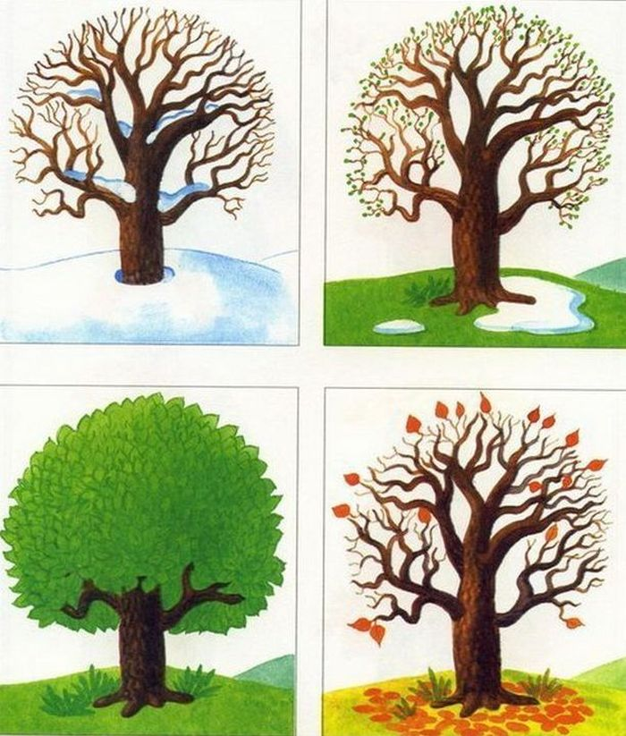
Карточки "деревья"

Slide 8
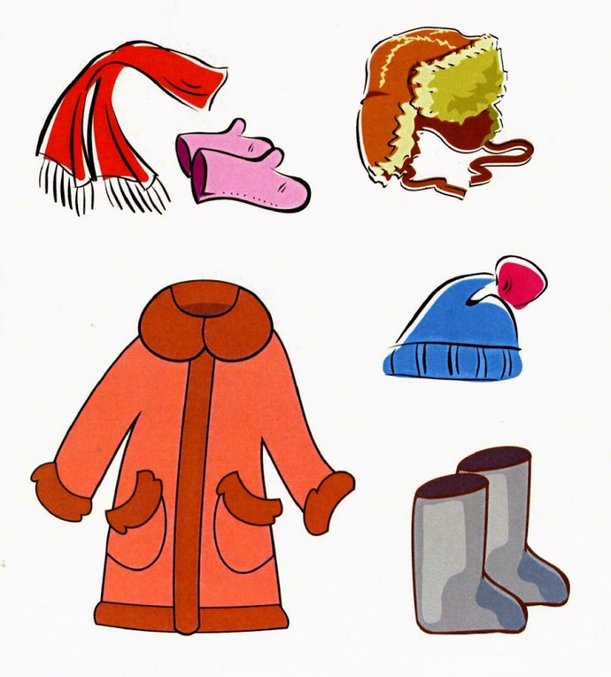
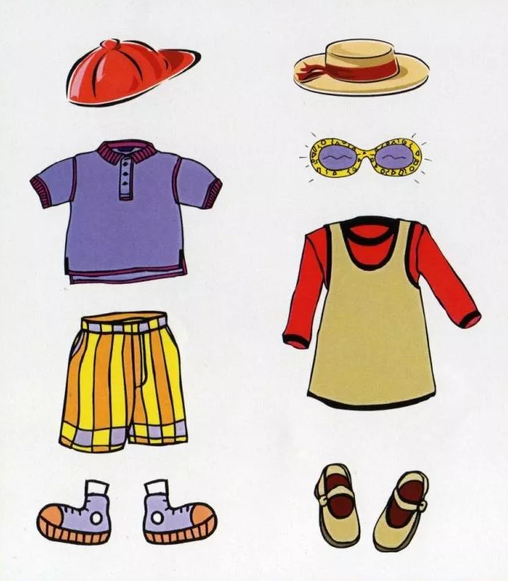
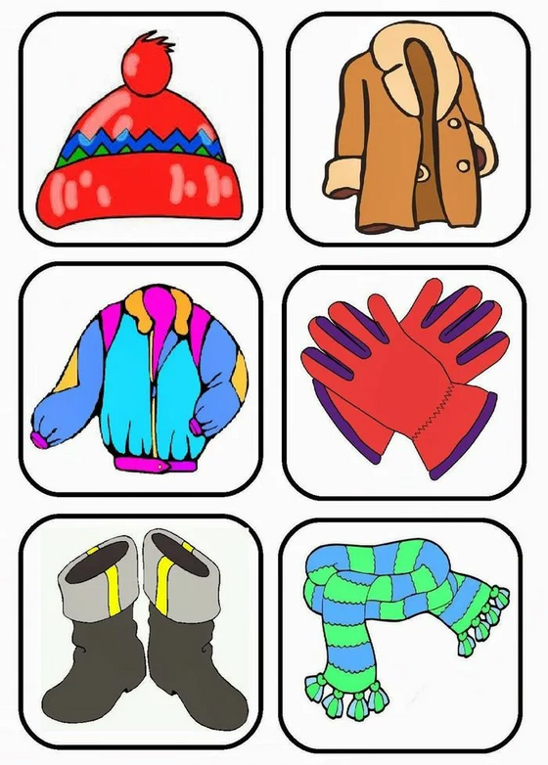
Карточки "одежда"

Slide 9

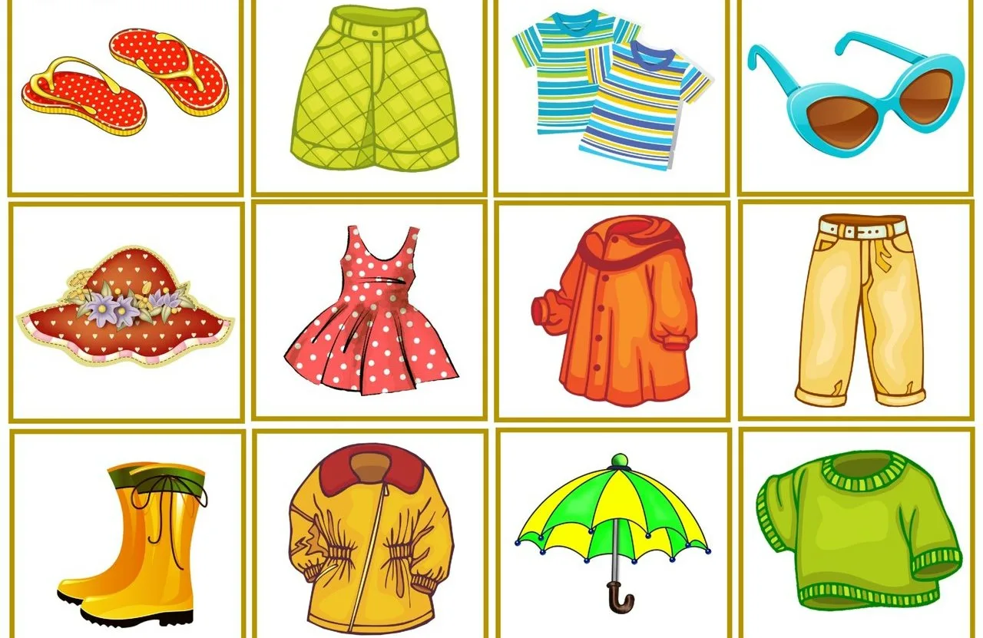
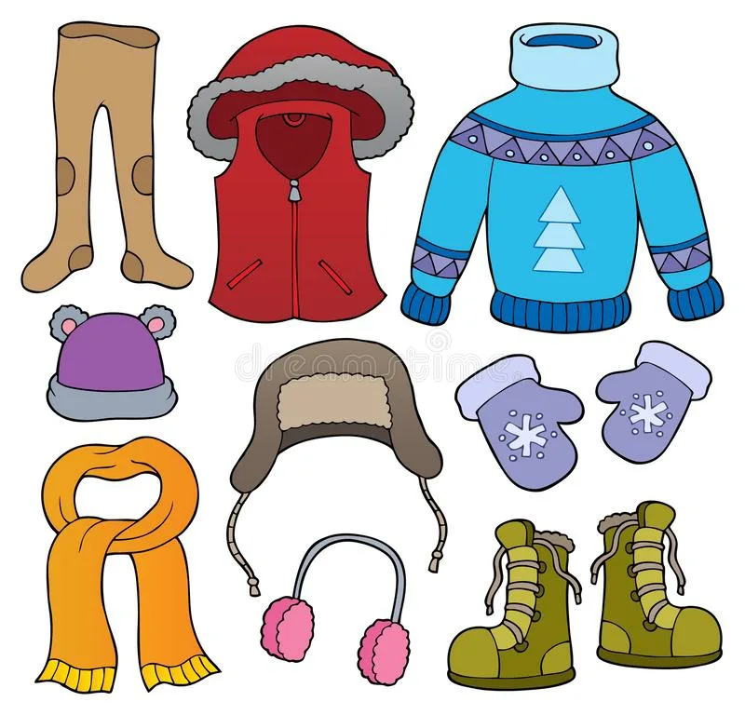

Slide 10

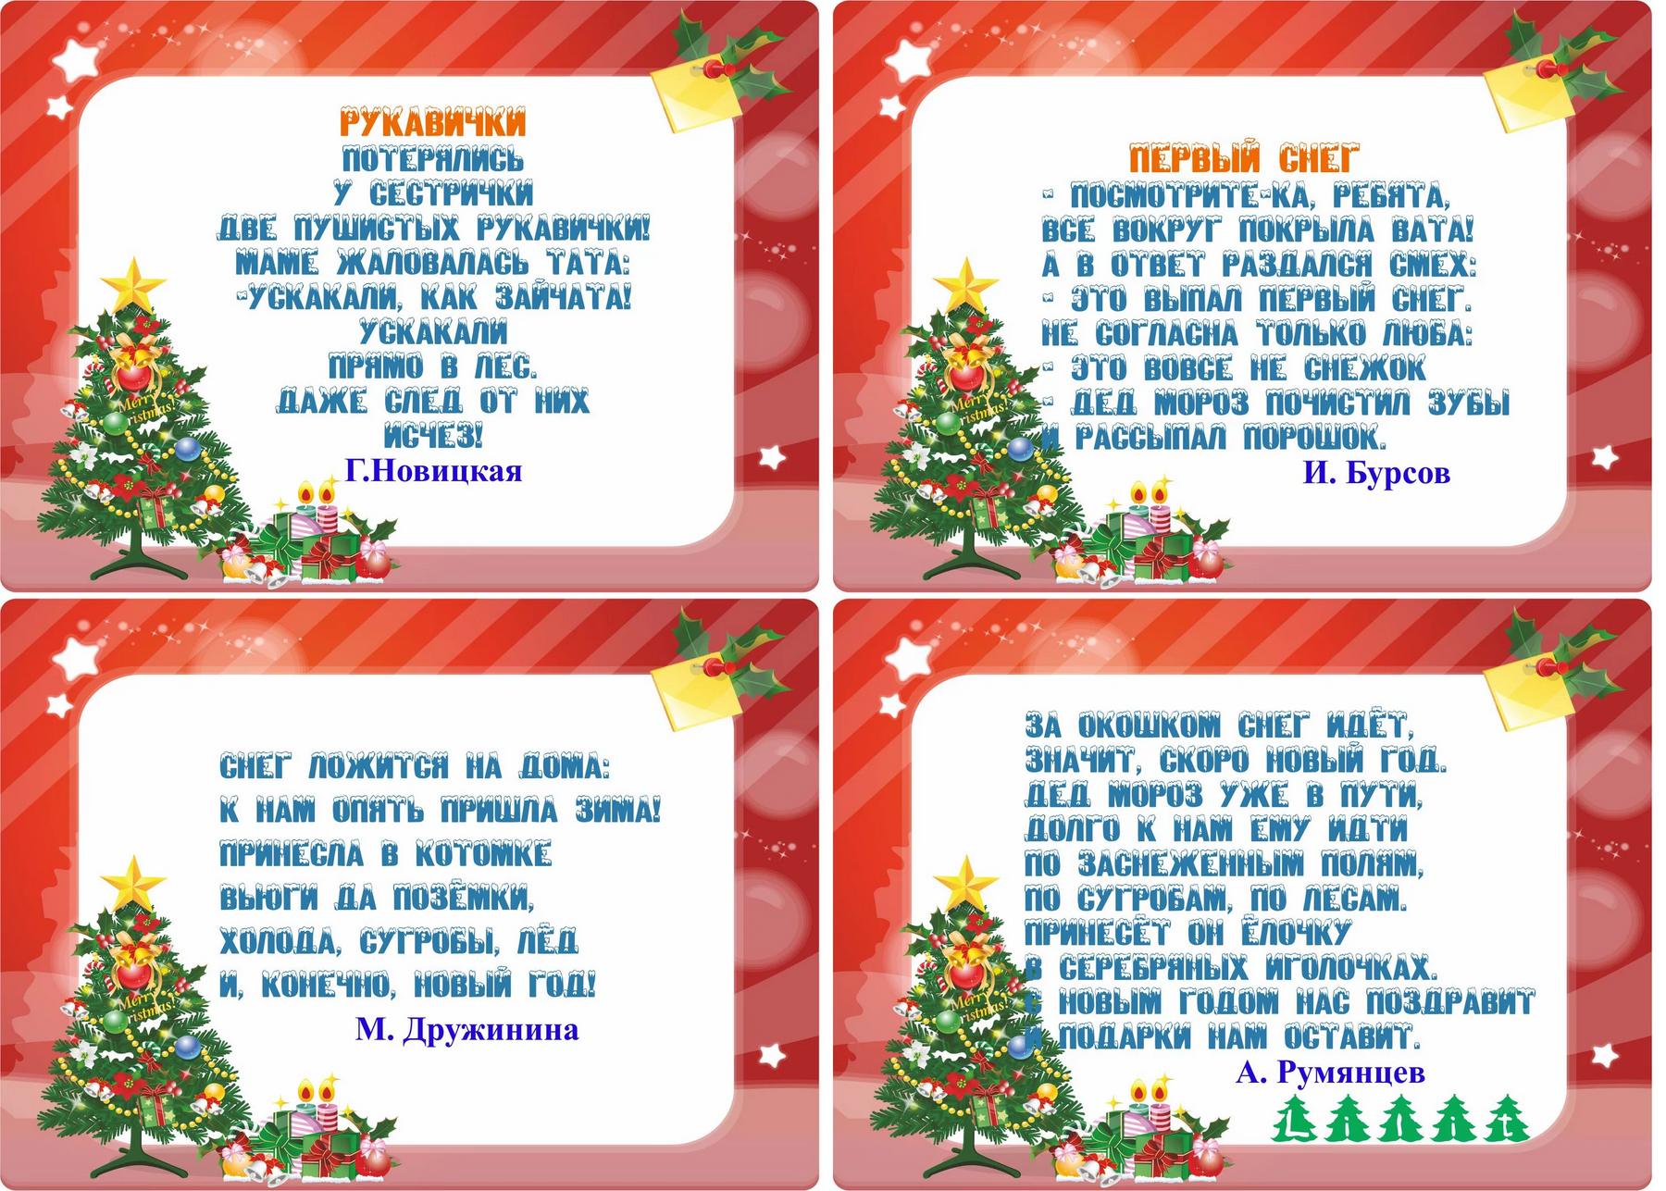
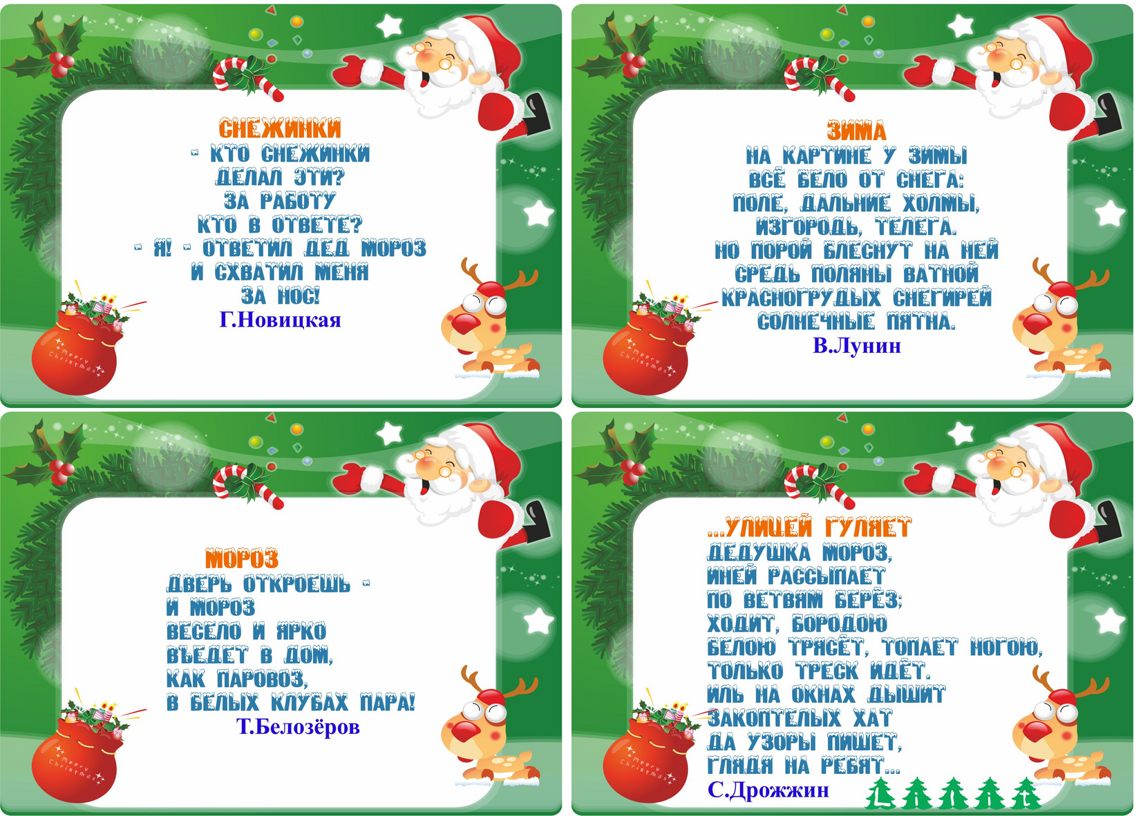
Карточки "стихотворения"

Slide 11

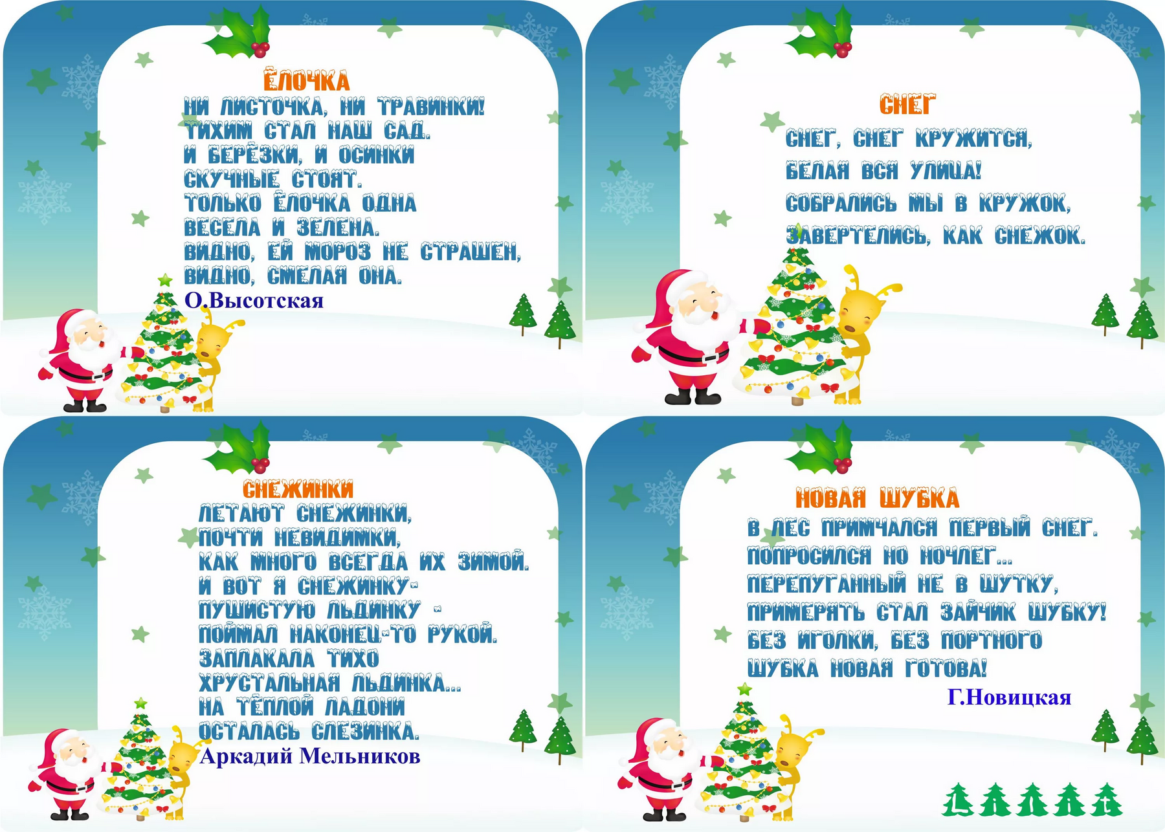

Slide 12


